Slide 1
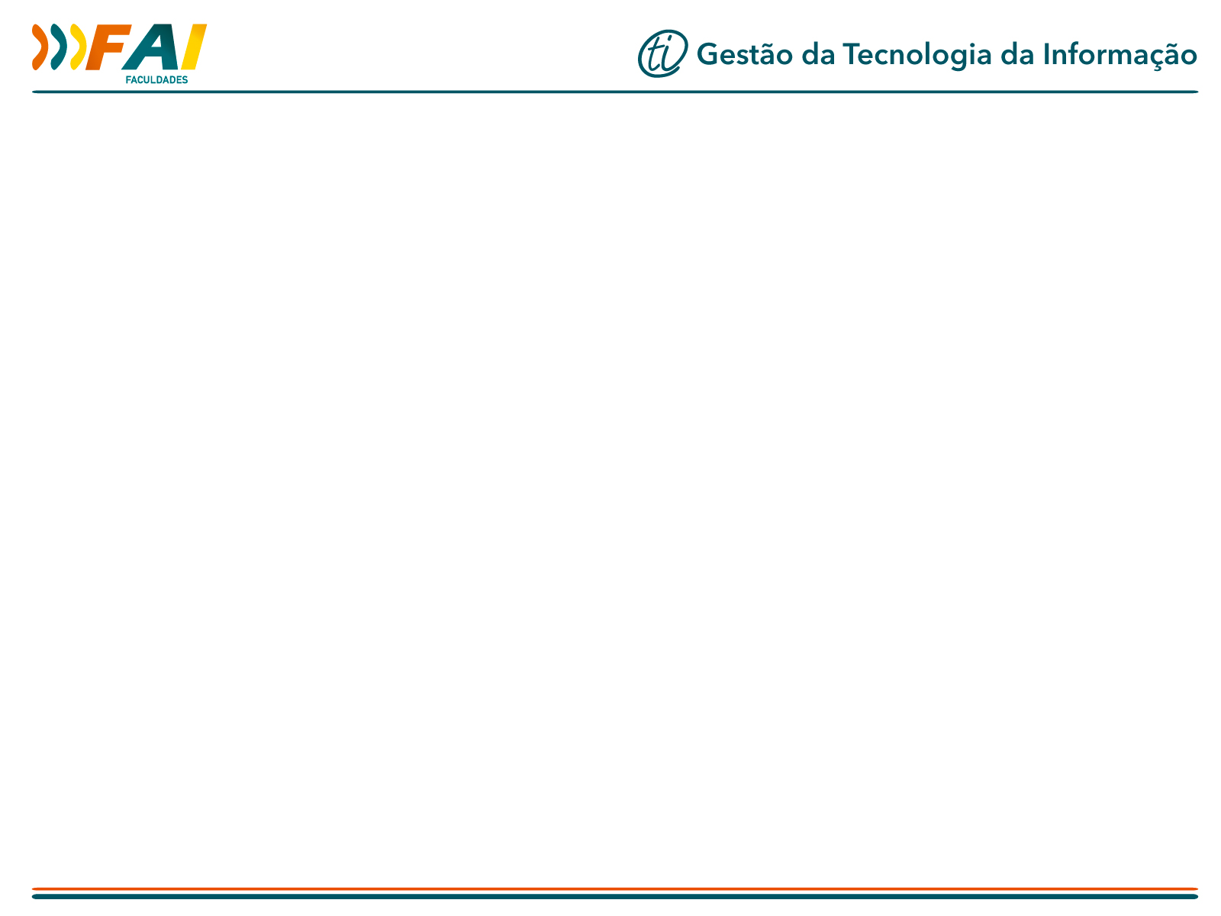
Groupware & Workflow
Integrantes: Dáilan Tessing, Dionatan Denes, Emerson Wolf, Gabriel Juliano Frebien e Renan Nicaretta
Grupo 5
Turma: GTI71

Slide 2
Groupware:
> O que é?
> Para que serve:
> Como funciona:
> Exemplos de groupware:
> Quais as vantagens:
>Quais as desvantagens:
> Se o groupware é tão relevante, porque não é largamente utilizado?

Slide 3
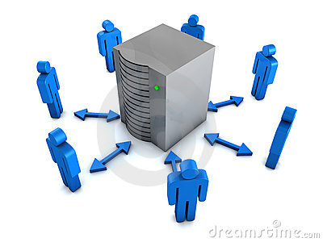
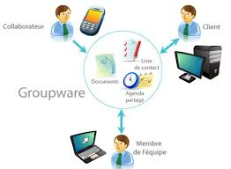
Groupware:
<número>

Slide 4
Workflow:
> O que é o workflow?
> Sistemas especializados:
Componentes:
> Atividades:
> Executores:
> Documentos:
> Regras:
Sistemas de gerência:
> Funções de tempo:
> Funções de controle de tempo de execução:
> Funções de interação em tempo de execução:
Tipos de workflow:
> Ad hoc workflow:
> Workflow de produção:
> Workflow administrativo:

Slide 5
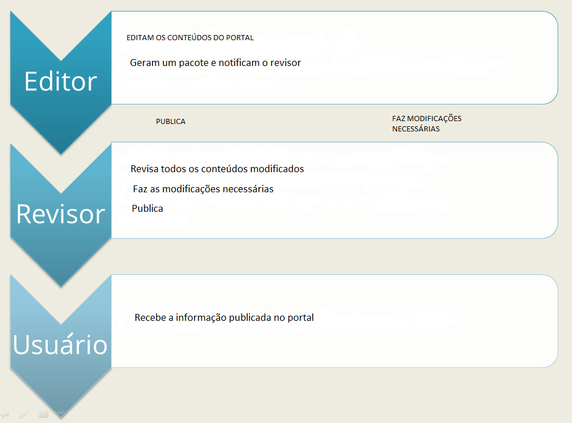
Workflow:

Slide 6
Obrigado pela atenção de todos!!

